Slide 1
润滑油基础知识

Slide 2
目 录
润滑油概述
基础油和添加剂
润滑油常规理化指标及含义
润滑油日常管理

Slide 3
润滑油概述

Slide 4

什么是润滑剂
润滑剂：介于两个相对运动的物体之间，有减少两物体因接触产生的摩擦的功能。

Slide 5


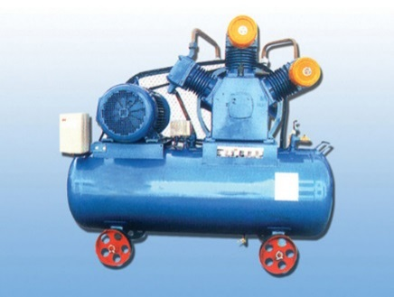

润滑剂的种类
固体润滑剂
半固体润滑剂
石墨
二硫化钼
润滑脂
气体润滑剂
液体润滑剂
空气
油雾
矿物基
合成基
动植物油

Slide 6
什么是润滑油
+
基础油
添加剂
润滑剂的一种
成品油

Slide 7
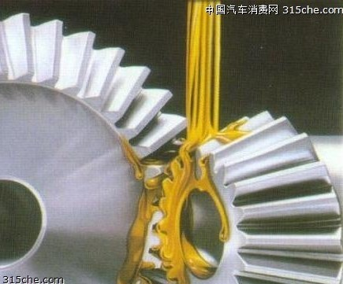

润滑油的作用
润滑: 润滑所有移动部件,以减少磨损，延长机械寿命
通过润滑减小摩擦，它能有效的减少摩擦热，同时也能降低噪音，当然最重要的是降低“磨损”
密封: 在引擎工作的过程中, 润滑油能提供活塞和汽缸壁之间的气密效果, 防止压缩气窜气, 提升引擎效率。
Notes:
压缩机在运转时，如果一些摩擦部位得不到适当的润滑，就会产生干摩擦。实践证明，干摩擦在短时间内产生的热量足以使金属熔化，造成机件的损坏甚至卡死。因此必须对压缩机中的摩擦部位给予良好的润滑。当润滑油流到摩擦部位后，就会粘附在摩擦表面上形成一层油膜，减少摩擦机件之间的阻力，而油膜的强度和韧性是发挥其润滑作用的关键。

Slide 8



润滑油的作用
冷却: 运转中的引擎高温部位, 会产生过多的热量, 可由润滑油加以冷却
清洁: 润滑油中之清洁剂, 能将引擎在高 温下所产生的沉积物分散于油中, 而不致集聚结块而导致油道阻塞
防锈: 润滑油能使避免金属表面和空气,水份及酸性物质直接接触, 防止金属生锈及腐蚀
Notes:
另外，润滑油会在发动机零件表面形成保护膜，防止金属与金属的直接接触，在油膜易被“刮”去的高负荷表面提供保护，防止铁，铜，铝，铅等金属放生腐蚀

Slide 9
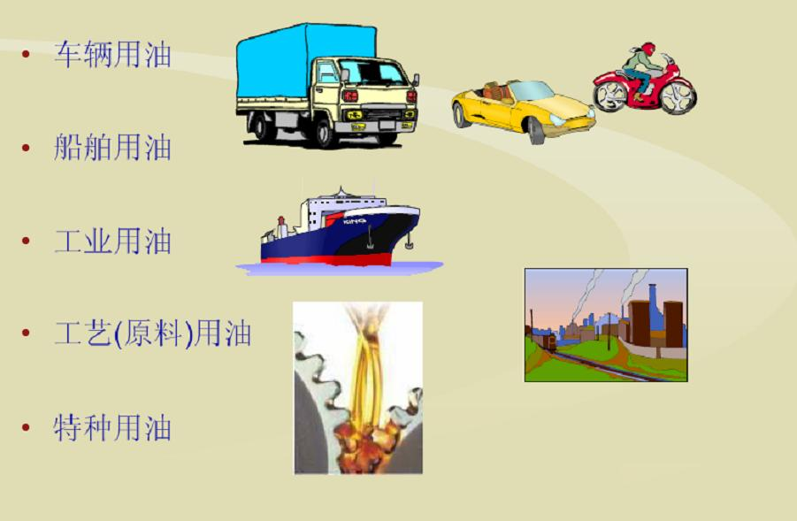
润滑油/脂按用途分类

Slide 10
润滑油的ISO分类
ISO 6743/0 根据应用场合将润滑剂和相应产品分类为以下各组：
A 全损耗系统
B 脱模
C 齿轮
D 压缩机 (包括冷冻机和真空泵)
E 内燃机
F 主轴、轴承和离合器
G 导轨
H 液压系统
M 金属加工
N 电器绝缘
P 风动工具
Q 热传导
R 暂时保护防腐蚀
T 汽轮机
U 热处理
X 用润滑脂的场合
Y 其他应用场合
Z 蒸汽气缸
S 特殊润滑剂应用场合

Slide 11
粘度牌号划分
1.内燃机油（按SAE标准划分）
SAE XW-XX，W表示冬季，前面数字越小代表低温流动性越好，后面数字代表粘度牌号。
如SN 5W-30，代表该汽油机油质量等级为SN，粘度等级为SAE 5W-30
2.工业用油（按ISO标准划分）
按照40℃粘度中心值分类，包括液压油、工业齿轮油、汽轮机油、压缩机油等工业用油都采用该种分类方法，常用牌号有15、22、32、46、68、100、150、220等。
如机械和船用设备常用的液压油HV68，粘度等级为68

Slide 12
润滑油行业标准（中国）
①国家标准：GB(强制性)和GB/T(非强制性)；
②石化行业标准：SH/T(非强制性)；
③石化企业标准：Q/SH XXX。
没有国家标准、行业标准和地方标准的，应当制定相应的企业标准。
已有国家标准、行业标准或者地方标准的，鼓励企业制定严于国标准、行业标准或者地方标准要求的企业标准。

Slide 13
润滑油产业链
润滑油研发、认证机构
基础油，添加剂制造商
润滑油的台架实验与标准制定
油品调合、罐装、储运
分析仪器与标准方法
润滑油
润滑油营销策划、经济技术分析
润滑系统、设备故障诊断分析
润滑油销售与回收
润滑系统设计、维护
润滑油相关
媒体

Slide 14
基础油

Slide 15
基础油分类及性质
基础油 | 饱和烃含量/% | 硫含量/% | 黏度指数n_{VI}
I类 | < 90 | ≥ 0.03 | 80 ≤ n_{VI} < 120
II类 | ≥ 90 | < 0.03 | 80 ≤ n_{VI} < 120
III类 | ≥ 90 | < 0.03 | ≥ 120
IV类 | 聚α-烯烃
V类 | 除I-IV类以外的其他基础油 (如酯类油、聚醚、硅油、烷基萘等)

Slide 16
基础油-矿物油
矿物基础油的特点
– 从原油中所提炼出来的基础油用途最广
– 粘度指数通常为90~100
– 倾点通常为－15℃~－6 ℃
– 有各种不同的粘度等级, 如150、400、500、150BS
– 选择合适粘度的基础油混和，可得到各种 不同的粘度级

Slide 17



矿物油
通过石油炼制工艺从原油中提炼出基础油组分
溶剂精制
催化脱蜡
加氢精制

Slide 18
基础油“老三套”生产工艺
溶剂脱蜡：除去在低温下容易形成结晶的组分，主要指石蜡，脱蜡采用冷结晶法，为克服低温下粘度过大，石蜡结晶太小不便过滤，常加入对蜡无溶解作用的混合溶剂，如甲苯－ 甲基乙基酮，故脱蜡常称为酮苯脱蜡。
溶剂精制：是利用溶剂对不同组分的溶解度不同达到精制的目的，溶解油中的非理想成分，多环芳轻、杂环化合物、环烷酸类、胶质以及某些含硫、氮、氧的非烃化合物，以改进润滑油的粘度指数及抗氧安定性。常用溶剂有糠醛和苯酚。
白土精制：白土主要由二氧化硅和三氧化二铝组成，具有很大的表面积，可以吸附极性物质，除去油中残余的少量的胶质、溶剂等杂质，使基础油颜色变好、抗氧化安定性增强。
Notes:
℉

Slide 19
基础油加氢工艺
加氢工艺生产润滑油是60年代末、70年代初迅速发展并工业应用的新工艺。
主要专利商有Chevron研究技术公司、ExxonMobil公司、UOP公司、Shell公司以及IFP等。

Slide 20
加氢工艺原理
润滑油中的烃类在高温高压（约400℃，16MPa）和催化剂的存在下可以进行各种反应。
化合物多环芳烃加氢生成环烷烃，继而开环变成少环 化合物；
含氧、含氮、含硫化合物还进行脱氧、脱氮、脱硫。

Slide 21
加氢基础油的优点

Slide 22
加氢基础油的不足
天然的抗氧物质被除去，光安定性较敏感。
饱和烃含量较高，芳烃含量低，溶解能力变差。

Slide 23
基础油－合成油
合成基础油的特点
• 高粘度指数
–需要较少的粘度指数改进剂，沉淀少
–减少粘结和研磨现象，品质更稳定
• 不易挥发
–耗油量低，排放少
–品质更稳定
• 低倾点
–低温流动性好
–启动性能好，磨损低
• 氧化稳定性好
–油泥、沉淀少
–换油期长
• 成本高
–几倍于矿物基础油
• 溶解性差
–需采用特选的添加剂
• 与密封材料相容性差
–有侵蚀油封的倾向
常用的合成油及应用举例
– 酯
• Aviation Oils
– 醇
• Industrial Oils
– 烷基苯
• Refrigerant Oils
– 聚α烯烃(PAO)
• Engine Oils,Industrial
– 磷酸酯
• Industrial-Fire Resistant
Fluids
– 硅油
• Industrial Heat Transfer Oils

Slide 24
PAO（聚阿尔法烯烃）
聚阿尔法烯烃英文表示为PAO（Poly Alpha-olefins)、SHC(Synthetic Hydrocarbons)、SHF(Synthetic Hyolrocarbon Fluids)。
聚阿尔法烯烃是目前世界上耗量最大的合成基础油，而且被认为是最具有发展潜力的合成润滑剂。从1975年～1990年期间，PAO的销量年平均增长率为19%。
工业领域：压缩机油、齿轮油、滑脂、导热油、金属加工
汽车领域：合成发动机油、ATF(Automatic Transmission Fluid)、减振液
军事领域：用作飞机、导弹及地面设备的液压油、曲轴箱油、润滑脂，雷达和电子设备的介电冷却剂
化妆品领域：化妆品的载体

Slide 25
添加剂

Slide 26
添加剂的定义
添加剂是具有以下特征的化学物质：
能赋予基础油本身没有的性质/性能
能改进基础油原有的性质或性能

Slide 27
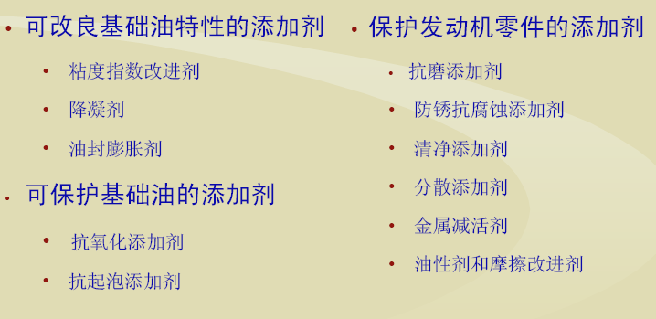
添加剂的分类

Slide 28
添加剂的作用
添加剂类型 | 目的 | 典型的化合物
抗磨剂 | 减少摩擦和磨损 | 磷、硫、Cl化合物、ZDDP(二烃基二硫化磷酸锌)
清净剂 | 防止表面沉积 | 钠、钙、镁化合物、磺化物
分散剂 | 保持不溶物的悬浮 | 丁二酰亚胺
抗氧剂 | 抑制氧化分解 | ZDDP，芳香胺
防腐剂 | 防止金属部件生锈 | ZDDP，脂肪酸，胺
摩擦改进剂 | 提高摩擦性能 | 有机脂肪酸
抗泡沫剂 | 减少泡沫（油中的空气）的行程 | 硅酮
黏度指数改进剂 | 改良黏度-温度特性 | 聚合物和共聚物
EP添加剂 | 控制极大负荷条件下的磨损 | 磷、硫、氯化合物

Slide 29
国内润滑油添加剂分组—单剂
根据SH/T 0389-92《石油添加剂的分类》
组号 | 组别 | 代号
1 | 清净剂和分散剂 | T1××
2 | 抗氧防腐剂 | T2××
3 | 极压抗磨剂 | T3××
4 | 油性剂和摩擦改进剂 | T4××
5 | 抗氧剂和金属减活剂 | T5××
6 | 粘度指数改进剂 | T6××
7 | 防锈剂 | T7××
8 | 降凝剂 | T8××
9 | 抗泡沫剂 | T9××
10 | 抗乳化剂 | T10××

Slide 30
国内润滑油添加剂分组—复合剂
组号 | 组别 | 代号
30 | 汽油机油复合剂 | T30××
31 | 柴油机油复合剂 | T31××
32 | 通用汽车发动机油复合剂 | T32××
33 | 二冲程汽油机油复合剂 | T33××
34 | 铁路机车油复合剂 | T34××
35 | 船用发动机油复合剂 | T35××
40 | 工业齿轮油复合剂 | T40××
41 | 车辆齿轮油复合剂 | T41××
42 | 通用齿轮油复合剂 | T42××
50 | 液压油复合剂 | T50××
60 | 工业润滑油复合剂 | T60××
70 | 防锈油复合剂 | T70××
80 | 其它类润滑油添加剂 | T80××

Slide 31
润滑油常规理化指标及含义

Slide 32
粘 度
粘度表示流体物质内部阻力的量度，是分子间内摩擦力作用的表现。内摩擦力大，则流动性差，液体的粘度就大，反之，粘度就小。
最常用是运动粘度，试验方法为GB/T 265，运动粘度单位通常使用是mm²/s(cSt)。
粘度代表的意义是：
（1）大多数润滑油是根据粘度划分牌号的。
（2）是润滑油的重要理化指标。
（3）是工艺设计的主要参考数据之一。
（4）是判断润滑油是否变质的重要依据。
开始
停止

Slide 33
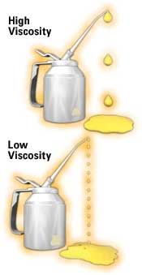
粘 度
高粘度
低粘度
新油
GB/T 265
ASTM D445
在用油
GB/T 11137
ASTM D445

Slide 34
粘 度 指 数
粘度指数表示油品粘度随温度变化的性能，粘度指数越高，表示油品粘度随温度变化越小，粘温性能越好。
粘度指数通过测定不同温度下的粘度进行计算或查表得到，试验方法为GB/T 2541（查表）或GB/T 1995(计算)。
粘度指数重要意义是：
如发动机润滑油的粘温性能不好，当温度低时粘度过大，就会启动困难，启动后润滑油也不易流到摩擦表面上，加快机械零件的磨损。如果温度过高，粘度变小，则不易在摩擦表面上产生适当的油膜，造成磨损。
另外，粘温性能好的润滑油可以在冬夏季节和我国的南方、北方地区通用。

Slide 35
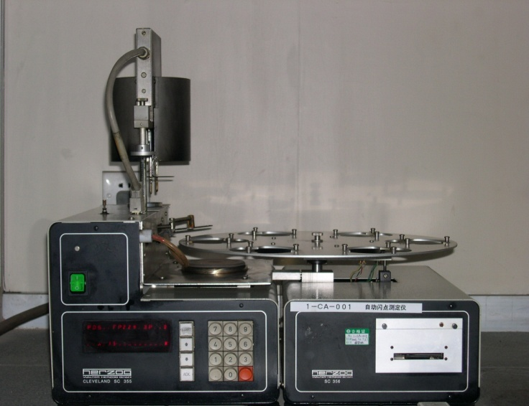
闪 点
闪点指石油产品加热到它的蒸气与火焰接触闪火时的最低温度。
闪点分为开口闪点和闭口闪点两种。
燃料和轻质润滑油测定闭口闪点，重质润滑油测定开口闪点。
闪点代表意义是：
（1）闪点取决于油品馏分组成，轻质组分越多，闪点越低，
可用来判断润滑油中是否混入轻质组分。
（2）闪点是润滑油的贮存、运输和使用的一个安全指标，
闪点低的润滑油，容易着火，安全性差。
（3）挥发性指标，判断油品蒸发的倾向
GB/T 3536
ASTM D92
DIN 51376

Slide 36
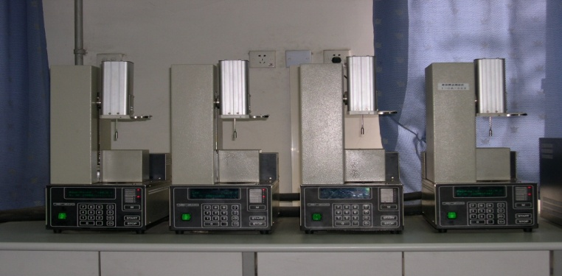
倾点和凝点
凝点和倾点指油品失去流动性时最高温度，表示低温流动性，一般倾点比凝点都高于1-3℃。
凝固点和倾点代表的意义：
代表烃类化合物的含量；
确定变压器油、冷冻机油牌号的依据；
是根据季节选油用油的依据。
ASTM D5950自动法
ASTM D2500手动法
GB/T 3535-2006

Slide 37
灰 分
灰分是润滑油在规定的条件下完全燃烧后，剩下
的残留物（不燃物），以质量分数表示。灰分的试
验方法为GB/T 508, ASTM D894.
润滑油的灰分主要是润滑油完全燃烧后生成的金属
盐类和金属氧化物所组成。
润滑油中灰分的存在：
使润滑油在使用中积碳增加；
灰分过高时，将造成机械零件的磨损。

Slide 38
残 炭
残炭是在不通入空气的情况下，把试油加热，经蒸发分解生成焦炭状的残余物，用质量分数表示。电炉法的试验方法为SH/T 0170, ASTM D189, GB/T268, GB/T17144。
残炭代表的意义：
是表明润滑油中胶状物质和不稳定化合物含量的间接指标；
矿物润滑油基础油的精致深浅程度的标志。
润滑油中含硫、氧、氮化合物较多时，残炭就高。
残炭高，结焦的倾向就大，增加机械设备的摩擦、磨损。

Slide 39
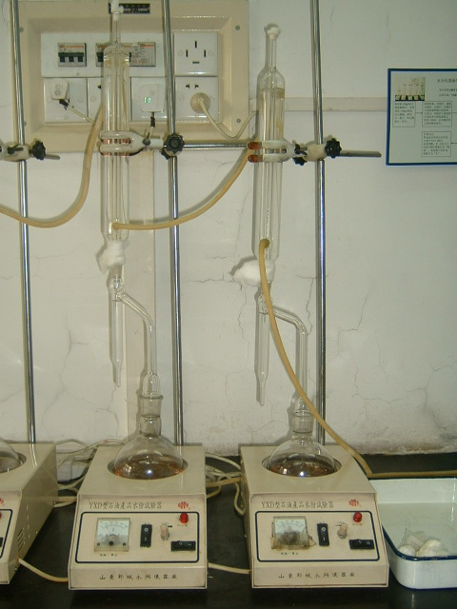
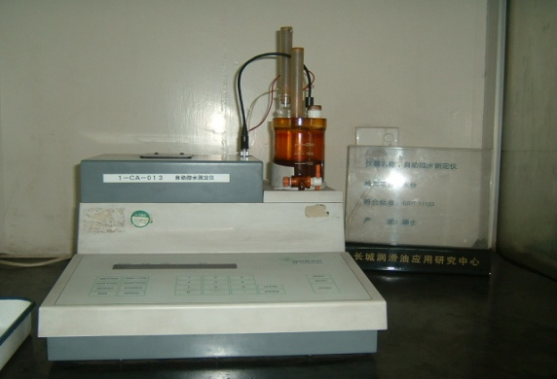
水 分
水分表示油品中含水量的多少，用质量分数表示 。水分的试验方法是GB/T260, ASTM D95，一定量的试样与无水溶剂混合，进行蒸馏，测定其水分含量。若水分含量小于0.03%，则认为是痕迹；若没有水分时，认为是无。
润滑油中水分的存在：
促进油品氧化变质；
破坏润滑油形成的油膜，使润滑油效果变差；
加速有机酸对金属的腐蚀作用，锈蚀设备。

Slide 40
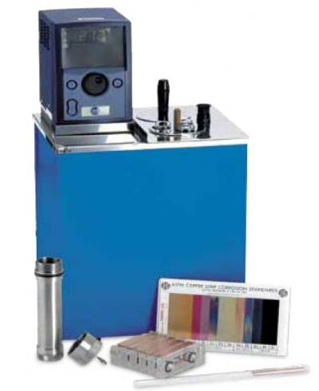
腐蚀试验
腐蚀试验是指在规定条件下，评定油品铜片的腐蚀作用的一种试验，主要是检查燃料中有无活性硫或游离以及润滑油脂中有机酸碱对金属的腐蚀情况。
铜片腐蚀
ASTM D130/DIN 51759
GB/T 5096

Slide 41
密 度
密度指在规定温度下，单位体积内所含物质的质量，单位为g/cm³或kg/m³，一般是在温度20℃下测定，试验方法为SH/T 0604，ASTM D1298, ISO 3675。
相对密度亦称比重，指标准密度（20℃）与纯水在4℃时的密度之比值，符号为d₄²⁰。
测定密度意义是：
（1）在油品储存、运输和使用过程中，用来计算油品的体积和重量；
（2）密度可以近似地判断油品的化学组成；
（3）根据密度可初步判断油品的品种，如内燃机油的密度为0.880-
0.940 g/cm3，

Slide 42
机械杂质
机械杂质就是指油中不溶于汽油、乙醇和苯等溶剂的沉淀物或胶状悬浮物。机械杂质来源于生产、贮存和使用中的外界污染或机械本身磨损，比如砂石、铁锈以及一些难溶于溶剂的有机金属盐。
机械杂质试验方法是GB/T 511，将试油用溶剂稀释过滤，定量滤纸的前后重量之差，求出机械杂质的质量分数，机械杂质在0.005%以下认为是“无”。
润滑油中机械杂质的存在：
加速机械设备的磨损；
严重时堵塞滤油器、油嘴和油路，破坏正常润滑。

Slide 43
酸 值
酸值指中和1克油品中的酸性物质所需要的氢氧化钾毫克数,用mgKOH/g表示，表示润滑油品中酸性物质的总量。
测定酸值的方法分为两大类，一类是颜色指示剂法，如GB/T 264，ASTM D974；另一类为电位滴定法，主要用于深色油品的酸值测定,如GB/T 7304，ASTM D664。
润滑油中酸值的代表意义：
酸性物质对金属部件具有一定的腐蚀性，特别是在有水分存在的条件下；
油品氧化变质，酸值会逐渐变大，常用酸值变化来衡量润滑油的变质程度，当酸值增大到一定数值时，就必须换油。

Slide 44
总碱值
总碱值（TBN，Total Base Number）指中和1克油品中的全部碱性组分所需要的高氯酸的量，以相当的氢氧化钾毫克数表示,单位mgKOH/g。
测定总碱值（国外称碱值，BN）的方法为SH/T 0251-1992（ASTM D2896）。用高氯酸-冰乙酸标准滴定溶液进行电位滴定，滴定曲线的电位突跃点为终点。
润滑油中总碱值的代表意义：
内燃机油的总碱值间接表示所含有清净分散剂的多少，是内燃机油一项重要的控制指标。
内燃机油在使用过程中，随着碱性添加剂的逐步消耗，碱值缓慢下降。取样分析其总碱值的变化，可以反应油品中碱性添加剂的消耗情况。一般碱值下降超过50％就必须换油。

Slide 45
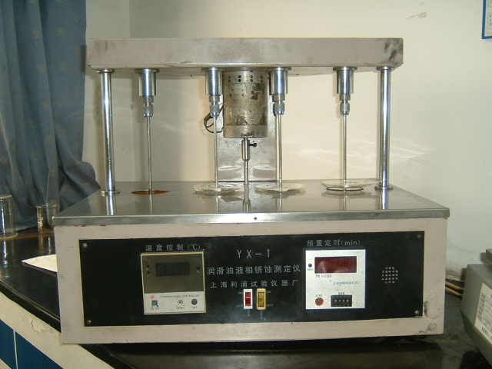
防锈性能
防锈性指润滑油品阻止与其接触的金属部件生锈的能力，试验方法是GB/T 11143,ASTM D665，分为A法（蒸馏水）和B法（合成海水），试验结果有无锈、轻锈、中锈和重锈。
水和氧的存在是生锈不可缺少的条件，工业润滑装置如齿轮装置、液压系统和涡轮装置等由于使用环境的关系，不可避免的有水侵入。其次油中酸性物质也会促进锈蚀。
为提高油品的防锈性能，常常加入一些防锈剂。

Slide 46
抗泡性能
油品在使用中受到振荡、搅动等作用，使空气进入润滑油中，以至形成气泡，因此要求评定油品生成泡沫的倾向性（mL）和泡沫稳定性（mL），试验方法是GB/T 12579，ASTM D892。
润滑油产生泡沫具有以下危害 ：
大量而稳定的泡沫，易使油品从油箱中溢出；
增大润滑油的压缩性，使油压降低，能量传递不稳定 。
增大润滑油与空气接触面积，加速油品的老化。
为了消除润滑油中的泡沫，通常需要加入抗泡剂，如甲基硅油和非硅抗泡剂

Slide 47
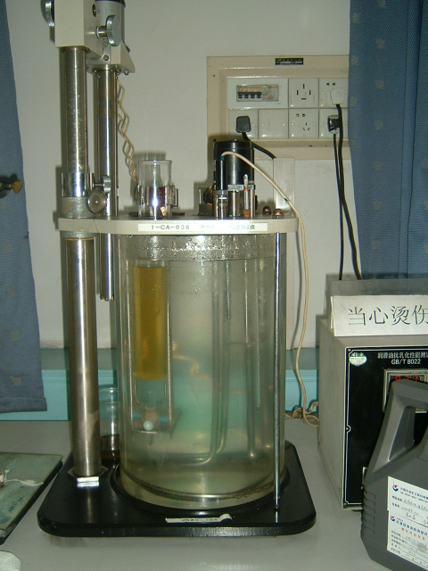
抗乳化性能
抗乳化性指油品与水混合、乳化后的分水能力，油水分离越快，代表抗乳化性越好，试验方法有GB/T 7305和GB/T 8022 ,ASTM D2711。
油品乳化具有以下危害 ：
降低润滑性能；
促进油品氧化变质，使润滑系统发生锈蚀；
油品的氧化、酸性的增加、杂质的混入反过来会使抗乳化性的变差。

Slide 48
润滑油的日常管理

Slide 49
润滑油的日常管理——健康管理
避免接触眼睛。避免吸入润滑油雾、蒸汽或油烟。
尽可能避免反复接触或长时间接触润滑油。尽量避免接触废油。
养成良好的工作习惯。保持工作场所洁净。
接触油品后，用肥皂、清洁剂和水彻底洗净。
Notes:
49

Slide 50
润滑油的日常管理——防火管理
润滑油闪点一般均大于180℃。
如果发生火灾，应使用泡沫、干粉进行灭火。不能用水柱直接喷射灭火。
润滑油着火可能释放有毒的油蒸汽、大量烟雾、二氧化碳和其他危险气体。
Notes:
50

Slide 51
润滑油的日常管理——环保管理
选择有资质的人员或公司来处理废油。
在满足排放要求的情况下，可以考虑焚烧处理。
发生溢油后，应尽量避免扩散。使用沙子或其他吸附材料回收溢油。使用过的吸附材料应以安全方式处理。
Notes:
51

Slide 52
润滑油的日常管理——储存管理
桶装润滑油应存放在阴凉、通风、干燥处。最好固定放置在室内，并远离
热源、火源、阳光直射。
如露天存放，应确保固定，并遮阳、遮雨。
油桶使用后应及时密封、固定。
保持油桶的标签完好。
Notes:
52

Slide 53
常用缩写词的说明

Slide 54
常用缩写词说明
协会：
API: 美国石油协会，发动机油规格、基础油分类
SAE: 汽车工程师协会，车用油粘度等级划分
ASTM: 美国材料与试验委员会，试验方法、标准
ACEA: 欧洲汽车制造商协会，发动机油规格
ILSAC: 国际润滑油标准及认证委员会，发动机油规格（GF)
AGMA: 美国齿轮制造商协会，工业齿轮油规格
NMMA: 美国船舶制造商协会，船用油规格

Slide 55
常用缩写词说明
标准化组织：
ISO: 国际标准化组织
GB: 中国国家标准
ANSI: 美国国家标准协会
DIN: 德国工业标准
BSI: 英国标准协会
AFNOR: 法国石油标准协会
JIS: 日本工业标准
MIL: 美国军用标准

Slide 56
常用缩写词说明
其它：
PCMO（Passenger Car Motor Oil): 汽油机油
HDDO (Heavy Duty Diesel Oil): 重负荷柴油发动机油
ATF (Automatic Transmission Fluid): 自动传动液
FF (Factory-Fill): 装车油
FFL (Fill-for-Life): 终身不换油
VG (Viscosity Grade): 粘度等级

